Slide 1
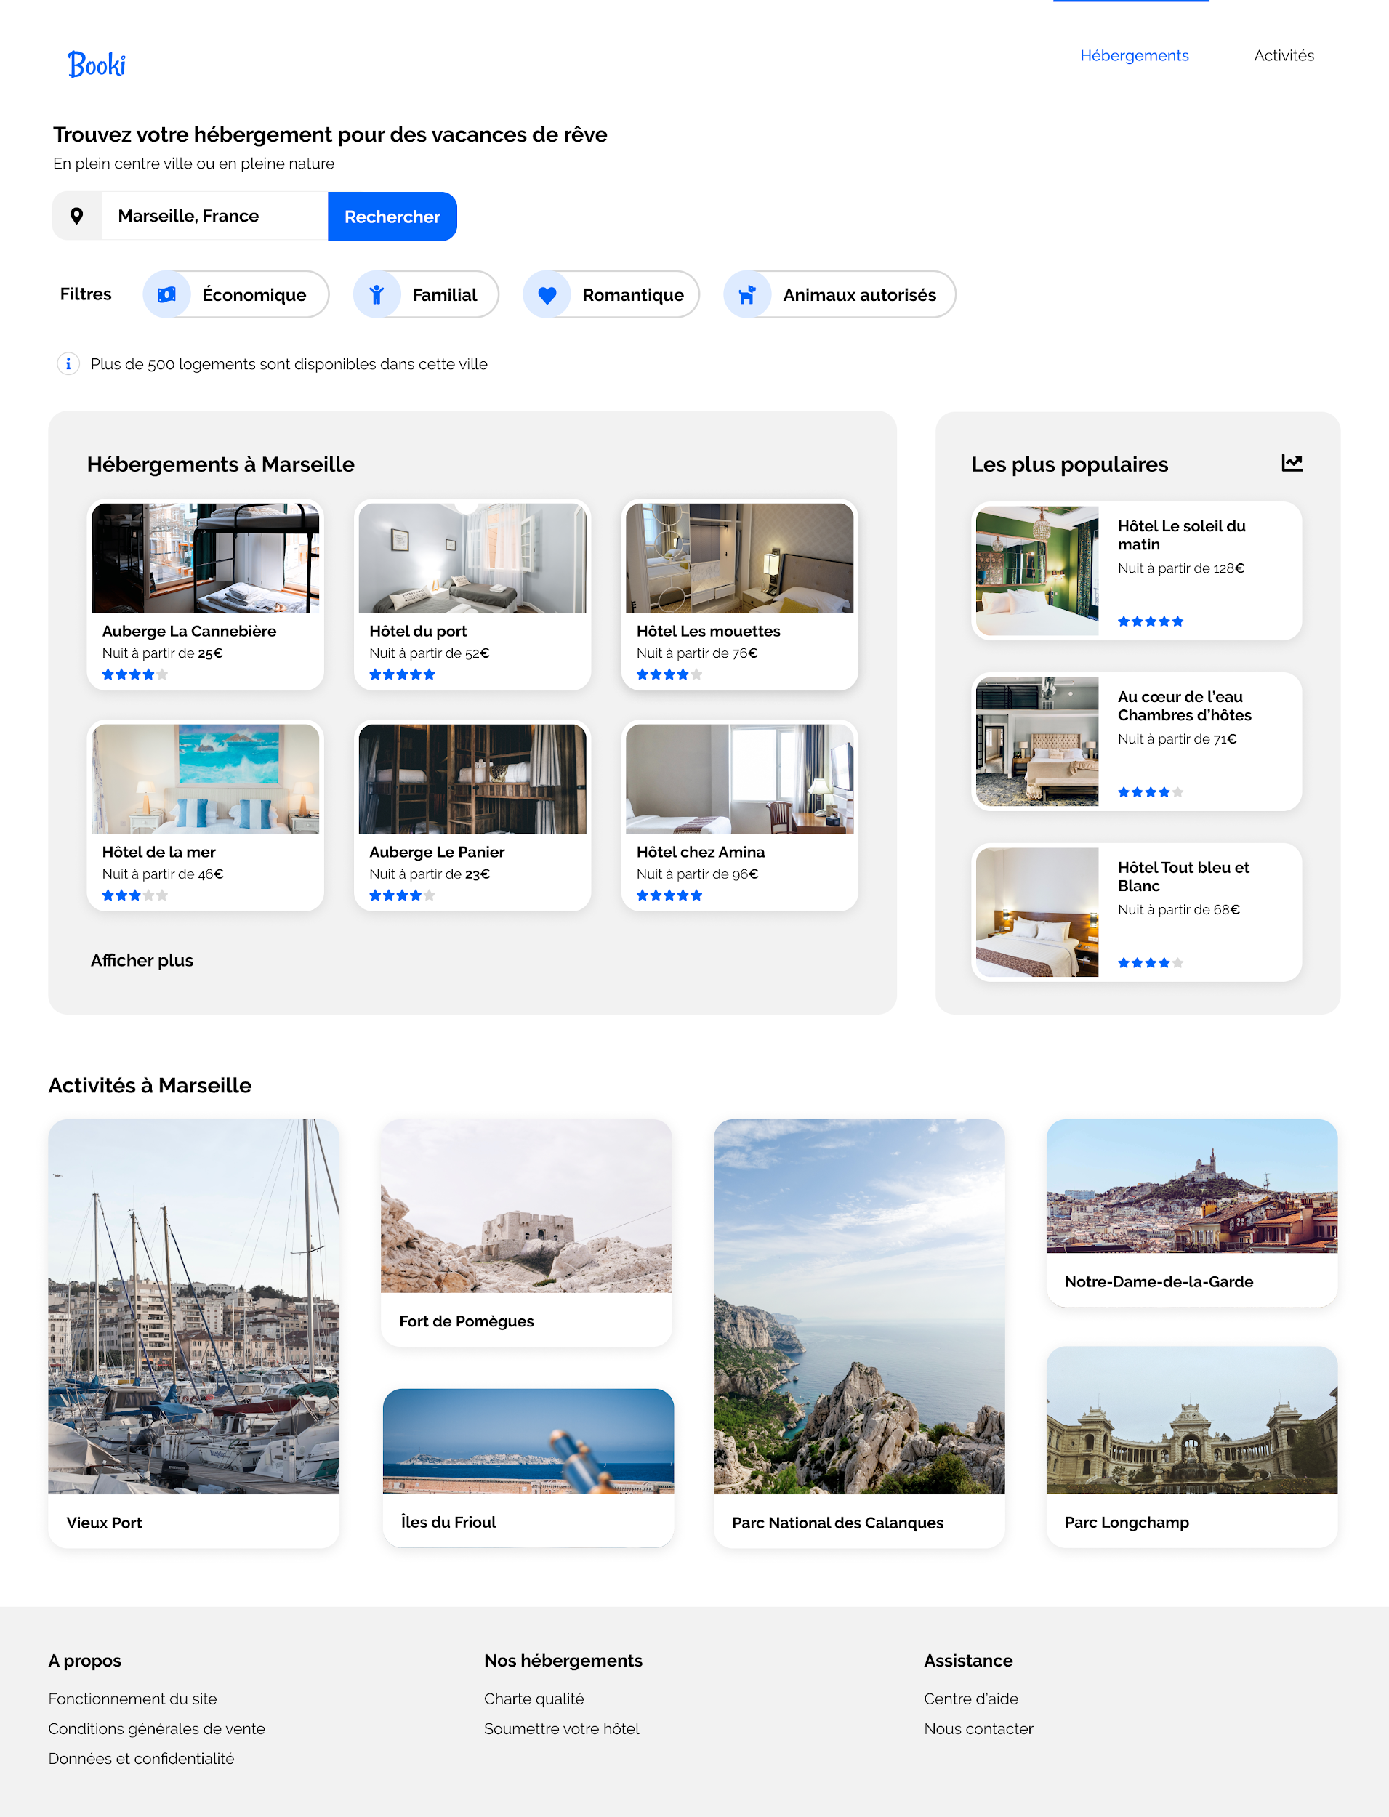
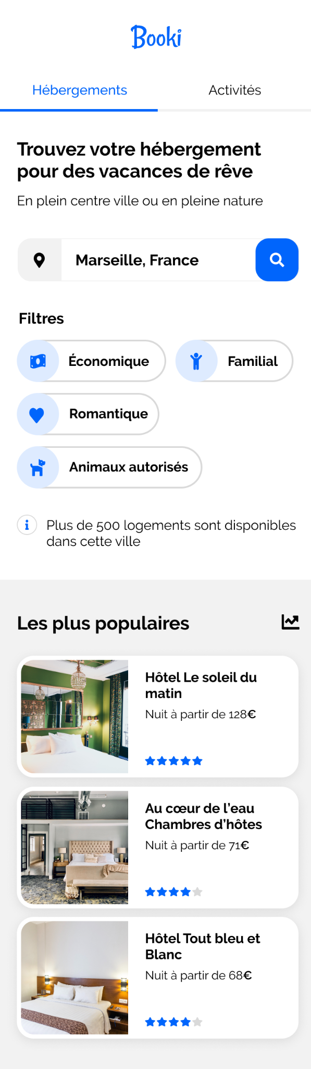
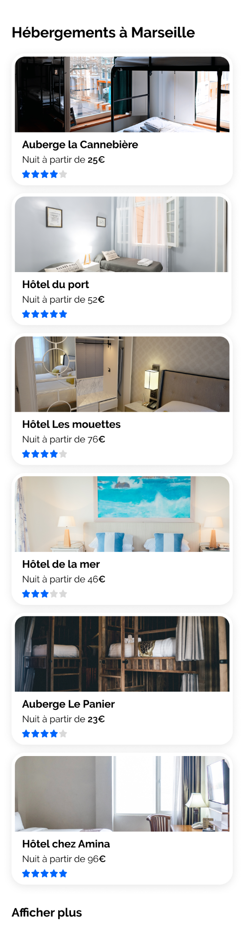
BOOKI
Nouveau site web

Slide 2
Contexte du projet
Stagiaire chez Booki
Nouvelle version du site
2 maquettes (desktop/mobile)
Cahier des charges à respecter

Slide 3
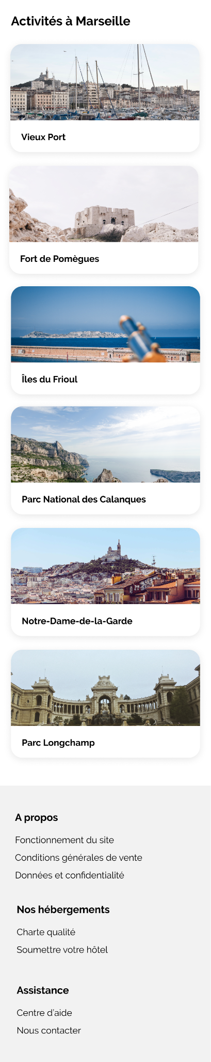
Mission
Intégrer du contenu conformément à une maquette
Implémenter une interface responsive
Respecter un cahier des charge

Slide 4
Présentation du rendu visuel
Présentation du code

Slide 5
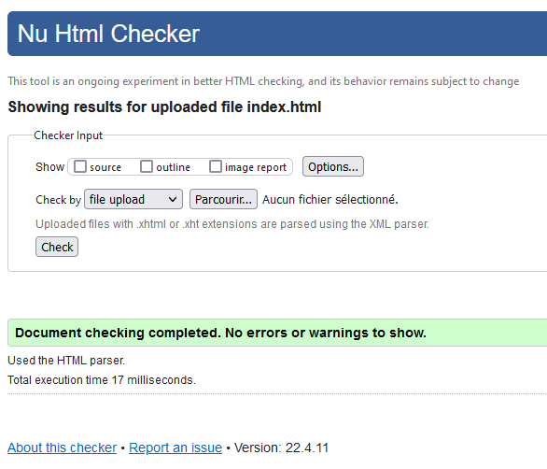
Validation HTML

Slide 6
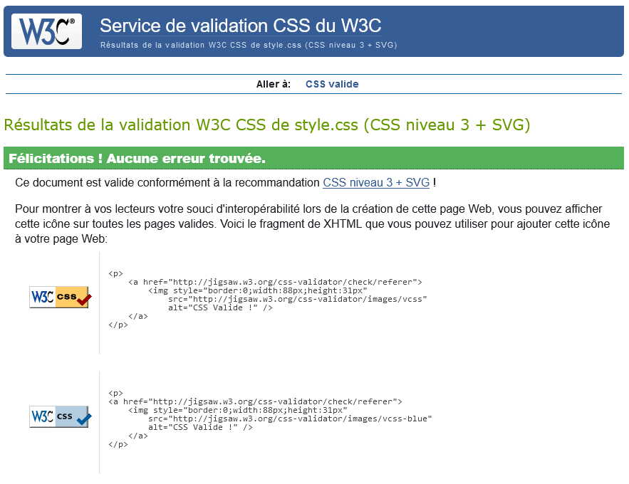
Validation CSS

Slide 7
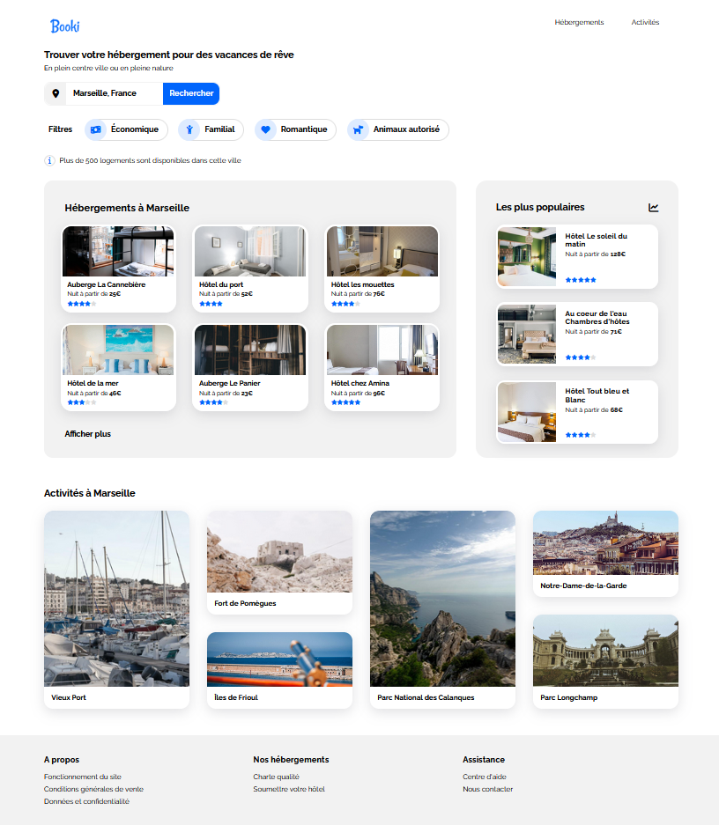
Bilan
Objectif atteint
Cahier des charges respecté
Résultat fidèle aux maquettes
Interface totalement responsive et adaptée aux différents supports
HTML et CSS validé par W3C

